Slide 1
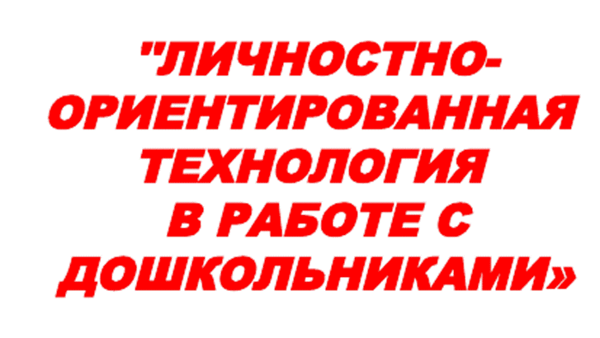
Воспитатель МБОУ «Марфинская СОШ» ДО Федоскино
Сурова Полина Михайловна

Slide 7
Ключевыми словами личностно-ориентированных технологий образования являются – развитие, личность, индивидуальность, свобода, самостоятельность, творчество.
Личность – общественная сущность человека, совокупность его социальных качеств и свойств, которые он вырабатывает у себя пожизненно.
Развитие – направленное, закономерное изменение; в результате развития возникает новое качество.
Индивидуальность – неповторимое своеобразие какого-либо явления, человека; противоположность общего, типичного.
Творчество – это процесс, в результате которого может быть создан продукт. Творчество идет от самого человека, изнутри.

Slide 8
НЕОБХОДИМЫМ УСЛОВИЕМ ПРИМЕНЕНИЯ ЛИЧНОСТНО-
ОРИЕНТИРОВАННОЙ ТЕХНОЛОГИИ, ЯВЛЯЕТСЯ
ИНДИВИДУАЛЬНЫЙ ПОДХОД К ВОСПИТАННИКАМ.

Slide 9
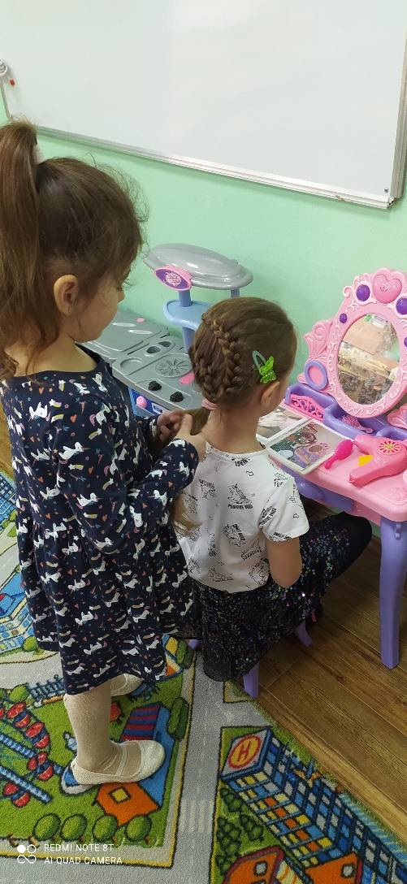
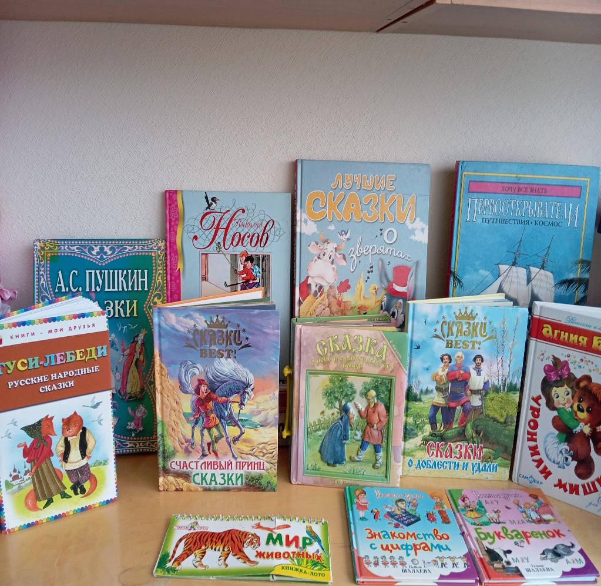
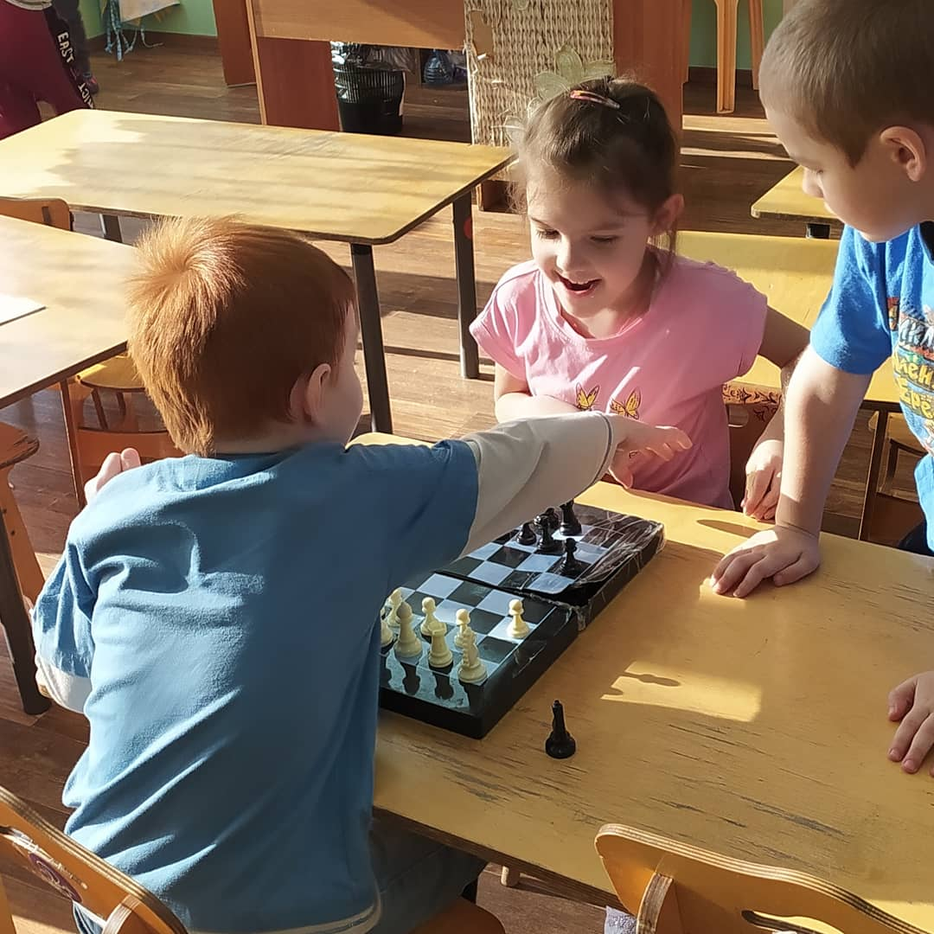

Slide 10
